Slide 1
Польские танцы

Slide 2
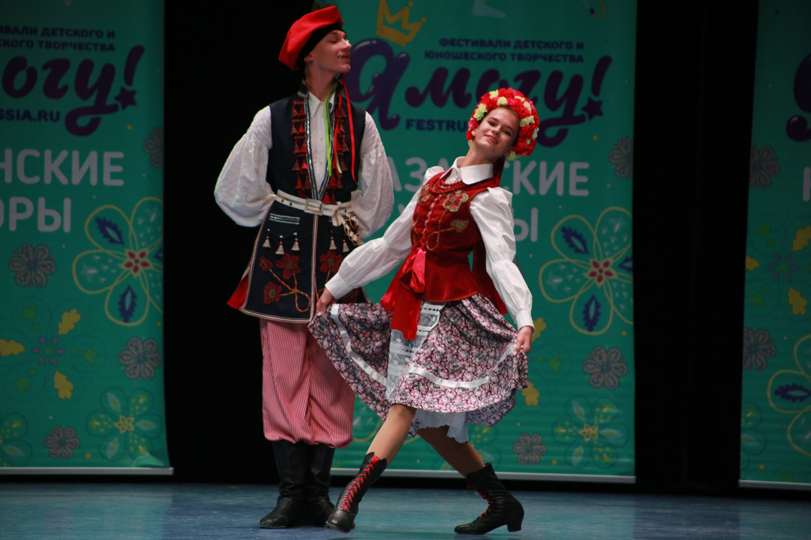

Slide 3
Краковяк. Полонез. Куявяк. Мазурка. Оберек.

Slide 4
Краковяк
Родиной его является польский город Краков. Он дал ему название. Это популярный польский народный танец. Его темп — быстрый. Краковяк — парный танец. Во время исполнения было принято напевать. Пели хвалебные песни, превозносящие парней. Краковяк танцевало чётное количество пар — это необходимо для построения рисунка. Парни были ведущие, девушки — ведомые. Один из парней негласно становился центральной фигурой, он должен был внести в танец разнообразие. Эта роль отводилась тому, кто умел импровизировать, не выбиваясь из быстрого темпа танца. В качестве музыкального сопровождения использовался оркестр.
Источник: https://turvpolshu.ru/polskie-narodnye-tantsy/

Slide 5
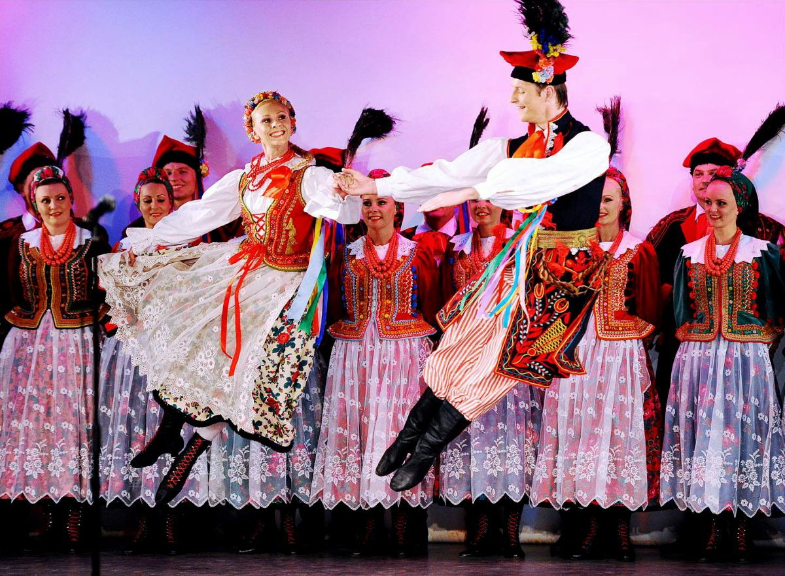

Slide 6
Полонез
Танец не такой быстрый, как краковяк, основные движения имеют характер хождения. Шаги в полонезе — плавные, скользящие. Движения не требуют резких переходов — это немного вальяжный танец в нём много достоинства. Из-за этого его полюбила знать — полонез являлся излюбленным танцем польских богатеев. Изначально полонез являлся свадебным танцем. Позже его стали использовать на других торжествах. Музыкальный размер — ¾. Девушки надевали венки. В качестве украшения танца использовались свечи. Полонез переплетается с другими танцами: чтобы разнообразить его, использовали слияние нескольких танцев. С полонезом часто смешивали мазурку и оберек. Танец стал популярен среди знати лишь к концу 18 века. А в народе он существовал с начала 15 века. Один из самых массовых танцев.
Источник: https://turvpolshu.ru/polskie-narodnye-tantsy/

Slide 7
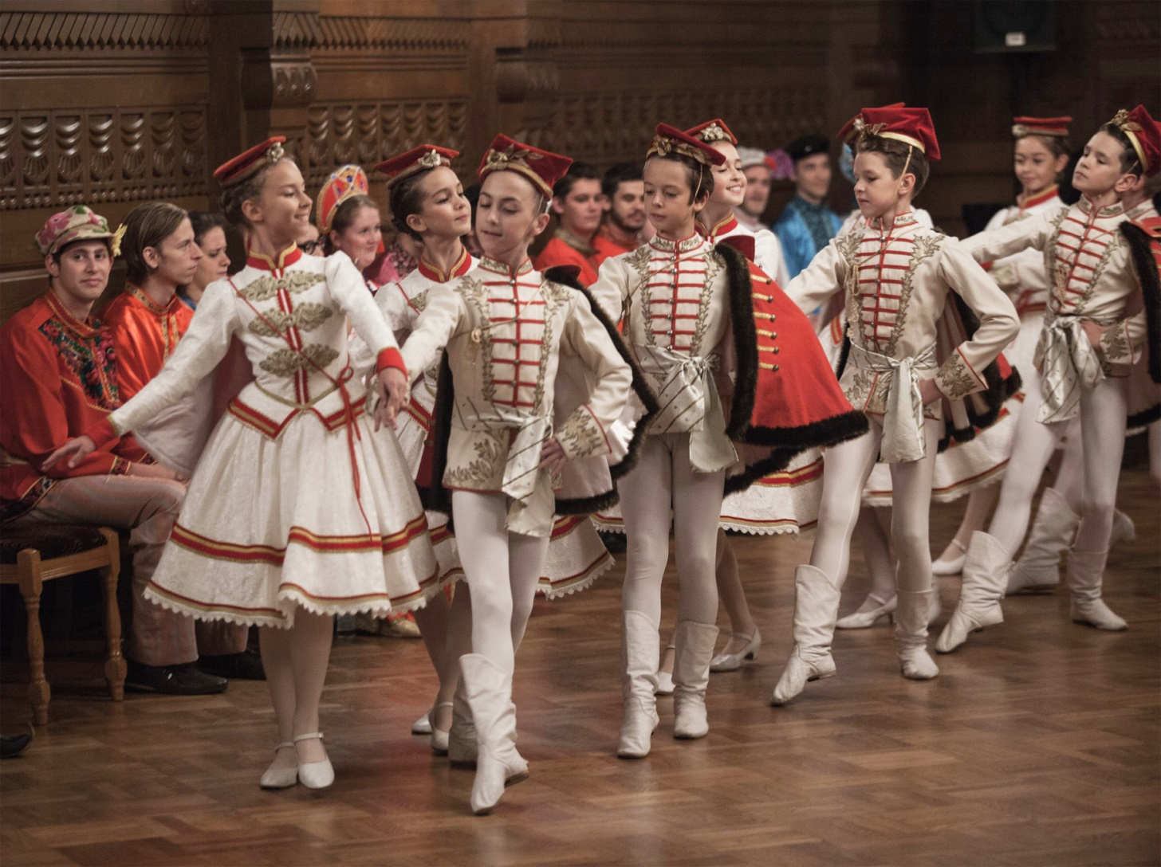

Slide 8
Куявяк
Родина танца — Куявия, отсюда и название. Музыкальный размер ¾. Парный танец. Для составления рисунка танца необходимо чётное количество пар. Песнопения, сопровождавшие танец, имели направленность: молодые парни звали девушек танцевать, а те благодарили родителей за то, что научили их этому искусству. Танец чередует плавные и резкие движения, смотрится очень красиво. Парни во время исполнения поднимают девушек и переносят их. Пары кружатся в ритме, схожем с вальсом. Движения имеют строгую симметрию. Первые упоминания о куявяке датируются 1827 годом.
Источник: https://turvpolshu.ru/polskie-narodnye-tantsy/

Slide 9
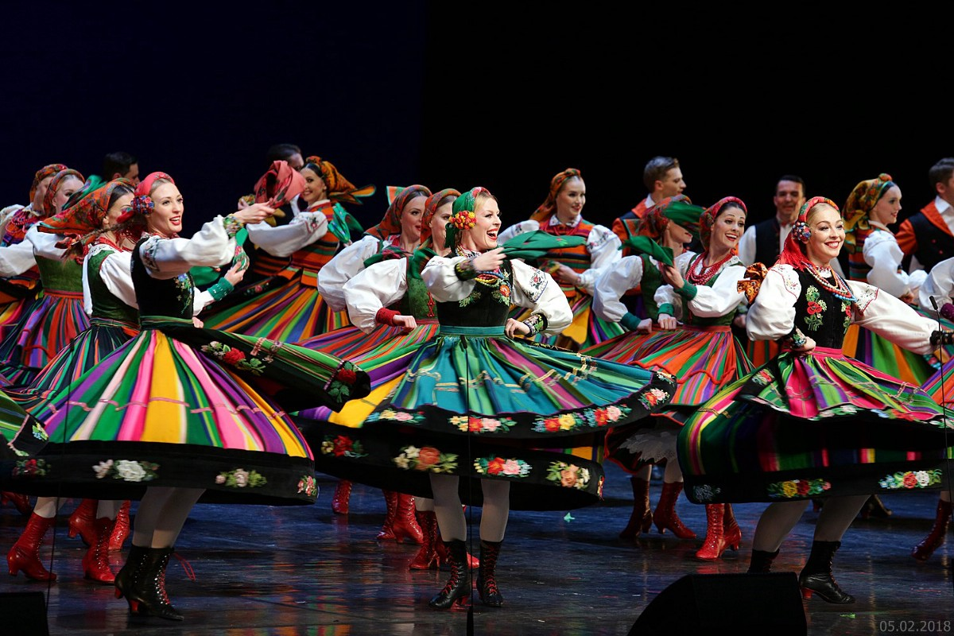

Slide 10
Мазурка
Название танец получил от польского города Мазовши. Он стал самым популярным польским танцем среди других народов мира. Мазурка имеет сходства с другими танцами, но её основное отличие в характере. Характер мазурки — озорной. Во время исполнения было принято петь хвалебные песни девушкам. Девушка подбрасывала платочек во время исполнения, и парень, поймавший его, мог стать следующим кавалером девушки. Есть два варианта размера танца: ¾ и 3/8. Темп танца — быстрый. Известным композитором был Фредерик Шопен, на его счету почти 60 мазурок. Этот танец считают родоначальником оберека и куявяка. Он объединяет их в себе. Мазурке характерен быстрый ритм, чёткие акценты, сочная драматургия. Это танец с характером. Мазурка стала известна в 14 веке, её приравнивали к бальным танцам.
Источник: https://turvpolshu.ru/polskie-narodnye-tantsy/

Slide 11
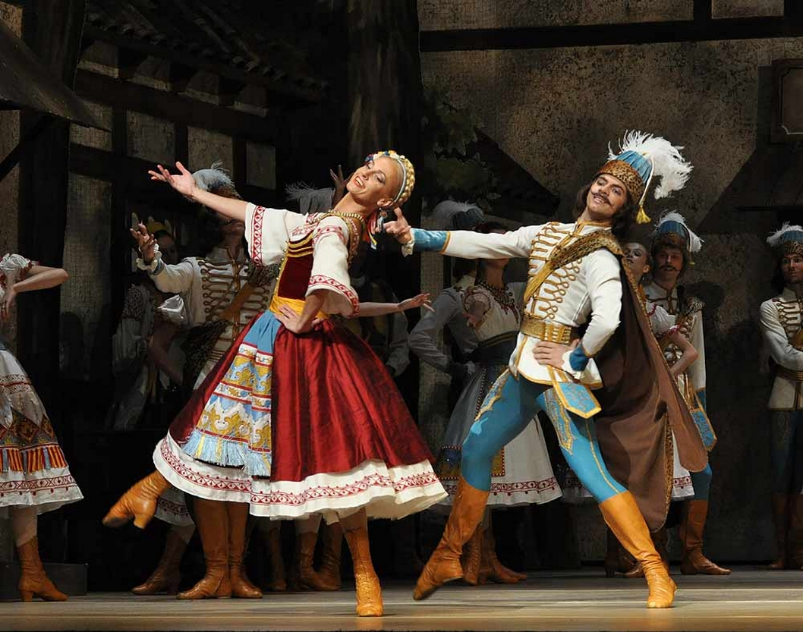

Slide 12
Оберек
Является народным танцем польской культуры. Некоторые его элементы использовались в мазурке. Название происходит не от города-родоначальника, как у других польских танцев. Оберек — это оборот. В танце часто используются кружения, обороты. Парный, массовый танец. Быстрый, им разбавляли другие, более медленные народные танцы. Музыкальный размер двух видов: ¾ и 3/8. Зародился в народе, но весёлым нравом привлёк внимание знати. Стал популярен повсеместно в Польше ближе к концу 14 века. В танце использовались выкрики и притопывание.
Источник: https://turvpolshu.ru/polskie-narodnye-tantsy/

Slide 13
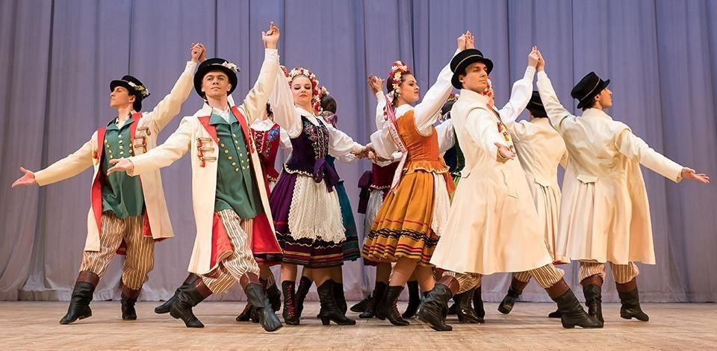

Slide 14
Польские танцы — яркие и самобытные. Все они создавались, как молодёжные игры того времени, но вскоре стали настоящим искусством. Сегодня они являются красивейшими массовыми танцами, используются повсеместно. Стать частью польского танца — значит, приобщиться к их культуре, окунуться в неё, проникнуться духом того времени, когда весёлые поляки беззаботно кружили девушек в быстром ритме под открытым небом.
Источник: https://turvpolshu.ru/polskie-narodnye-tantsy/

